Slide 1
Assemblée Générale
Lion Environnement
27 janvier 2024

Slide 2
Ordre du jour
Accueil
Rapport moral et rapport d'activité 2023 (présentation des activités + projets 2024)
Bilan financier 2023, approbation des comptes et prévisions 2024
Questions diverses
Élection des membres du conseil d'administration

Slide 3
RAPPORT MORAL

Slide 4
AMAP

Slide 5
Maintenir l'AMAP comme un pilier de notre association avec son rendez-vous hebdomadaire
Année 2023:
Continuité avec les producteurs en place et une vente de poisson.
67 adhérents actifs fin 2023
Chiffre d'affaires 2023 avec nos producteurs : 40 k€
Paniers: moyenne 20/sem
Projets 2024:
Finalisation logiciel de commande et étude paiement
Sondage adhérents
Visite producteurs
Equipe d’organisation : Nathalie, Brigitte, Régine, Geneviève, Virginie, Fanette, Caroline, Sophie, Grégory et Bruno

Slide 6
ART AU JARDIN

Slide 7
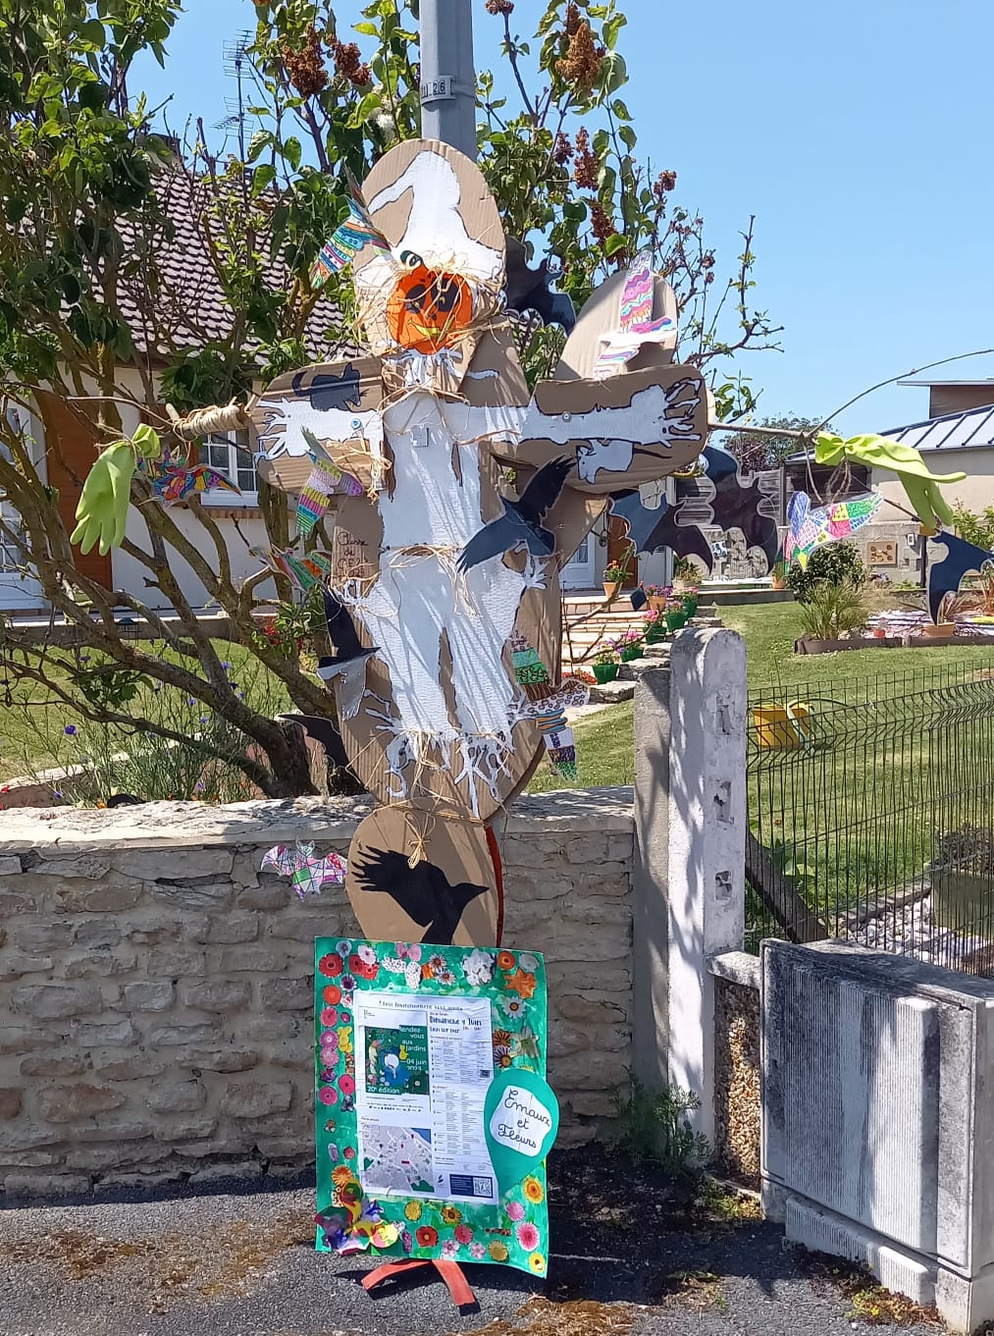
ART AU JARDIN
En 2023, AAJ, c’était:
la 8ème édition
le 4 juin, le thème en était “les musiques du jardin”
plus de 1200 visiteurs (peu d’impact des animations autour du 6 juin sur la fréquentation)
7 jardins ouverts
11 formations musicales de tous styles
26 artistes-exposants (street-art, céramique, poterie, sculpture sur différents matériaux, peinture, photo, soudure, …)
une représentation théâtrale
un apéritif convivial pour clôturer la journée
… un beau soleil
En 2024, AAJ, ce sera:
le 2 juin
le thème en sera “les 5 sens au jardin”
l’objectif d’une plus grande interaction des artistes-exposants avec le public/ l’environnement/ le thème retenu
…un grand soleil

Slide 8
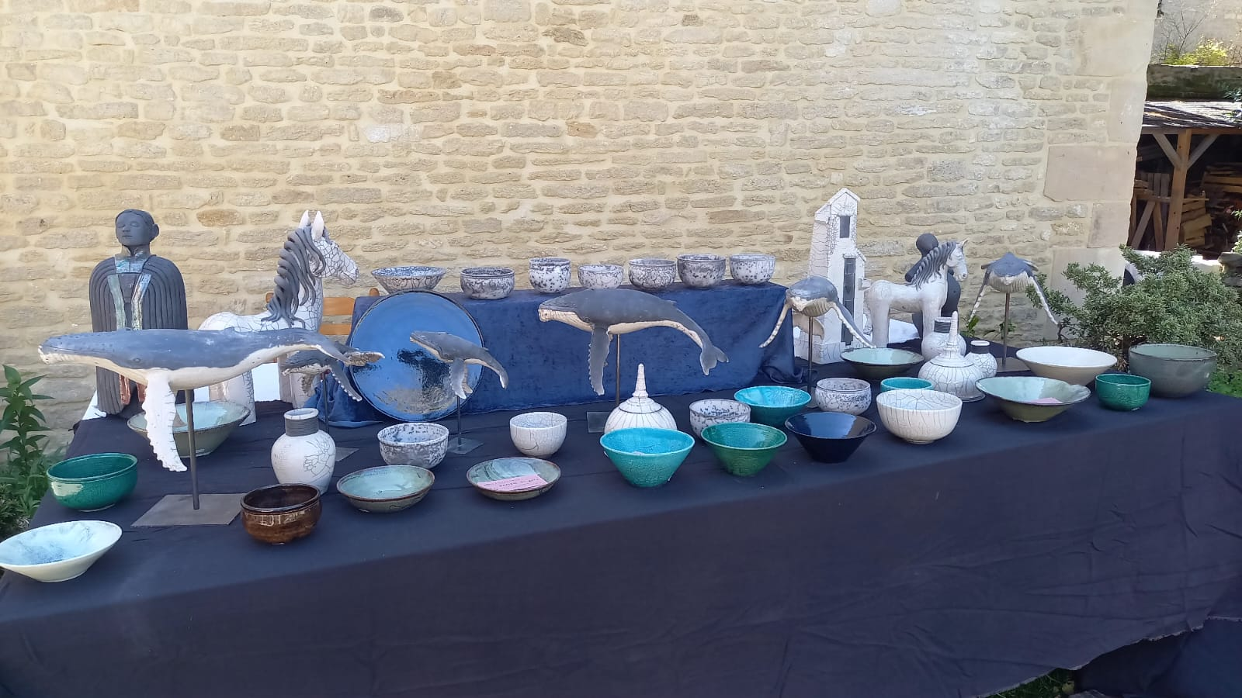
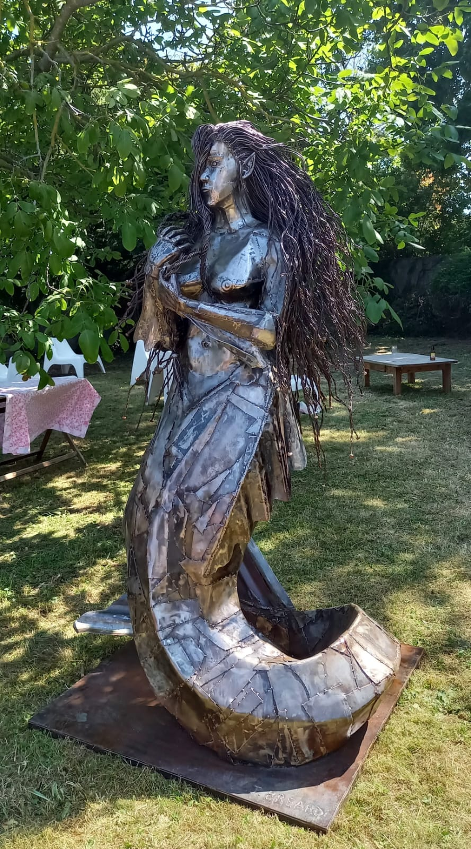
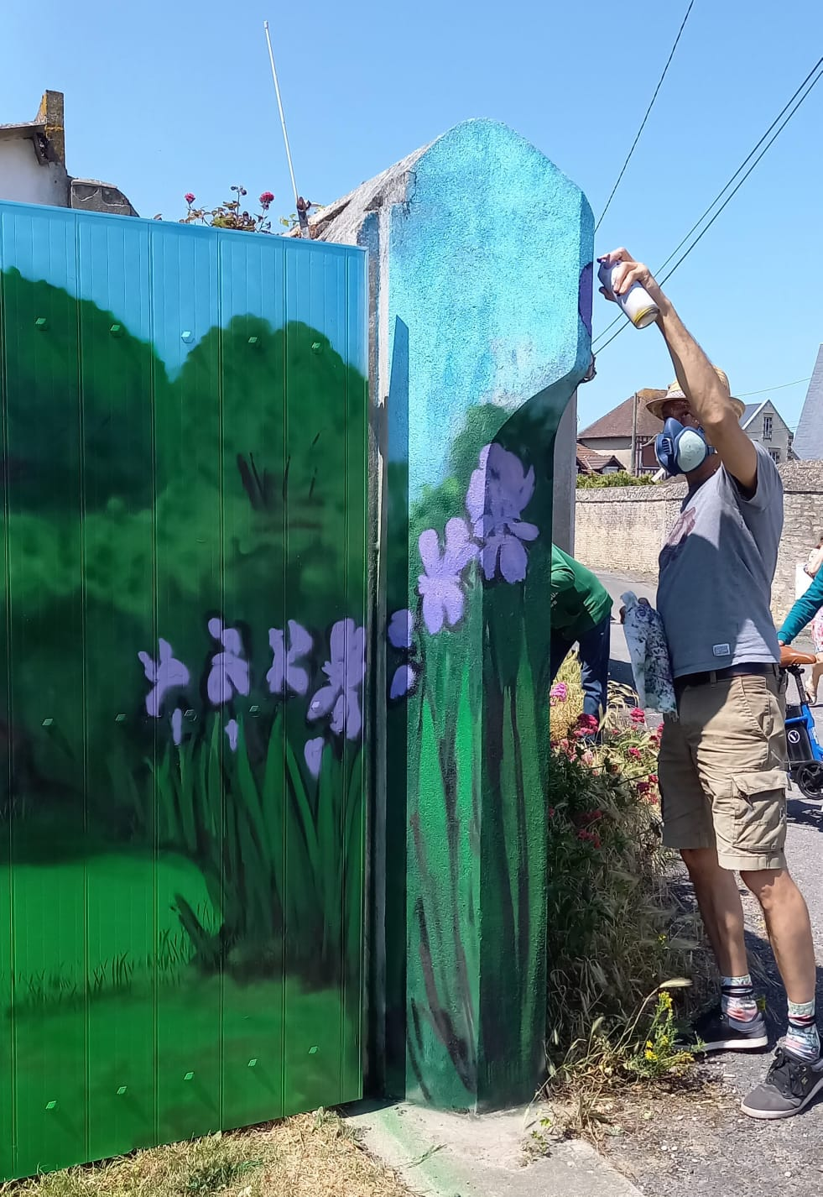
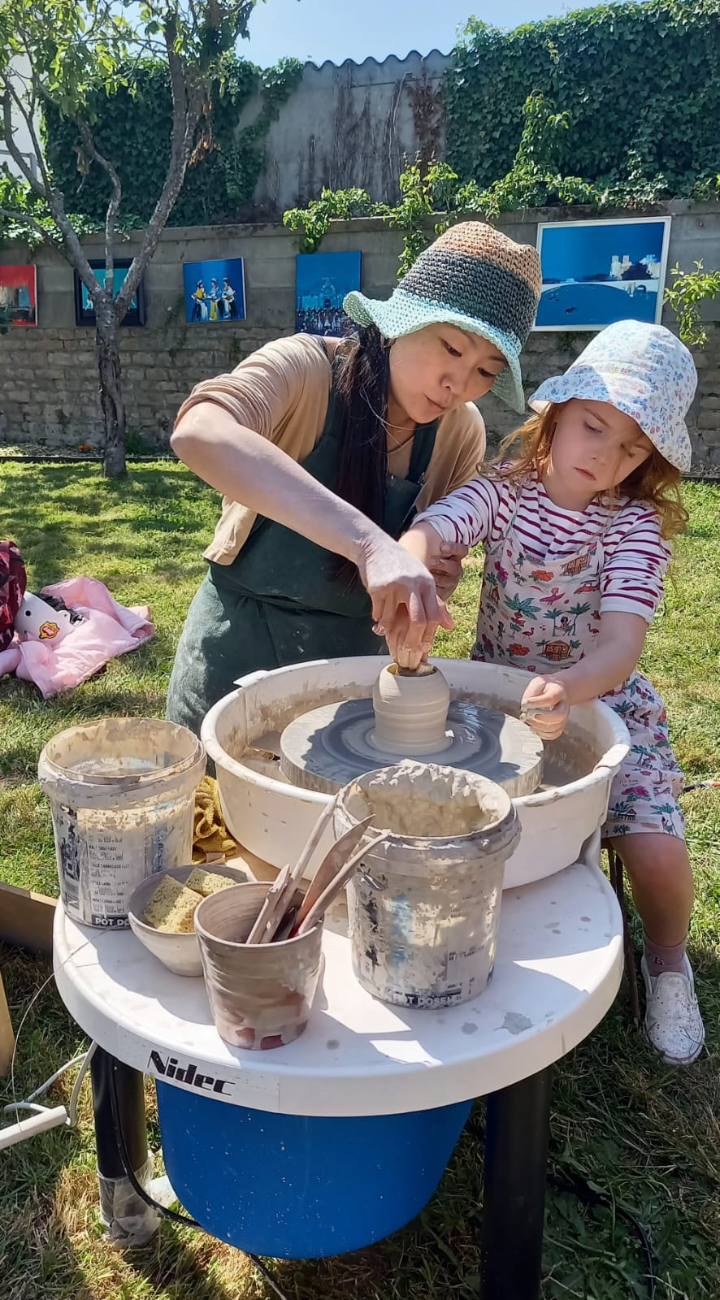
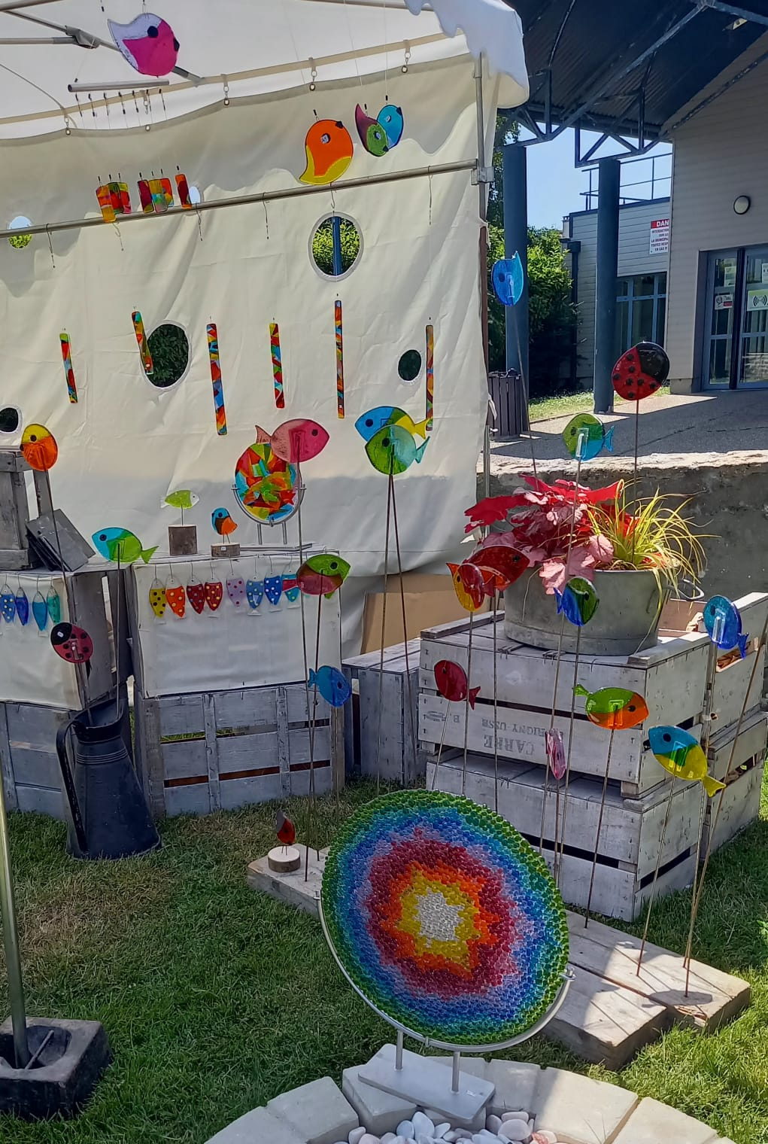
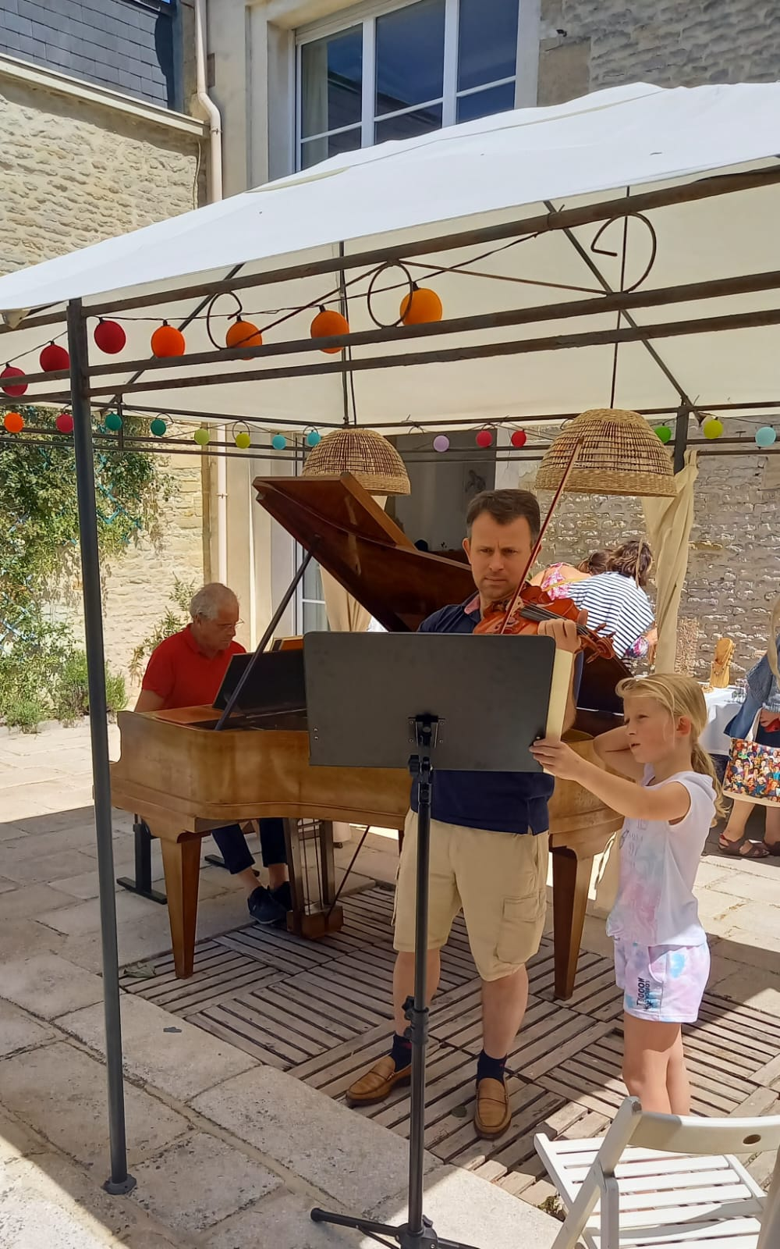
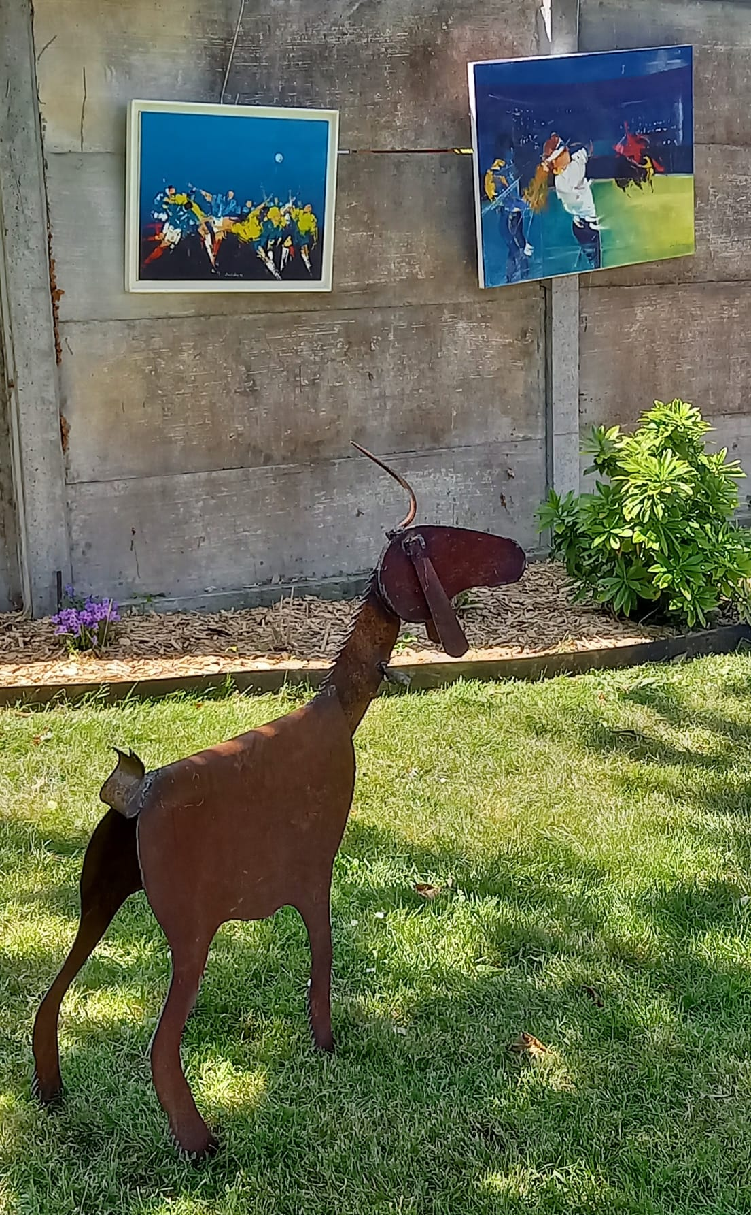
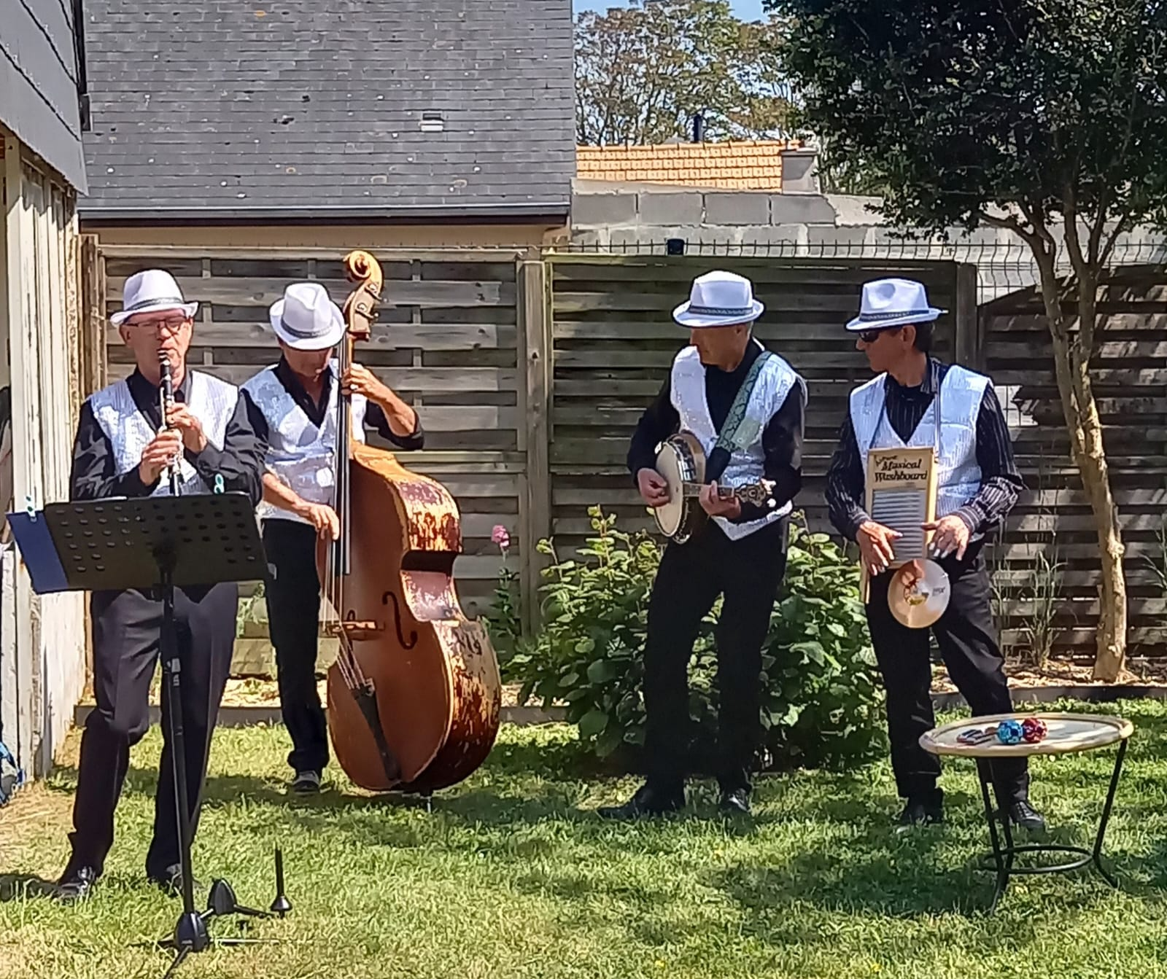

Slide 9
JARDIN PARTAGÉ

Slide 10
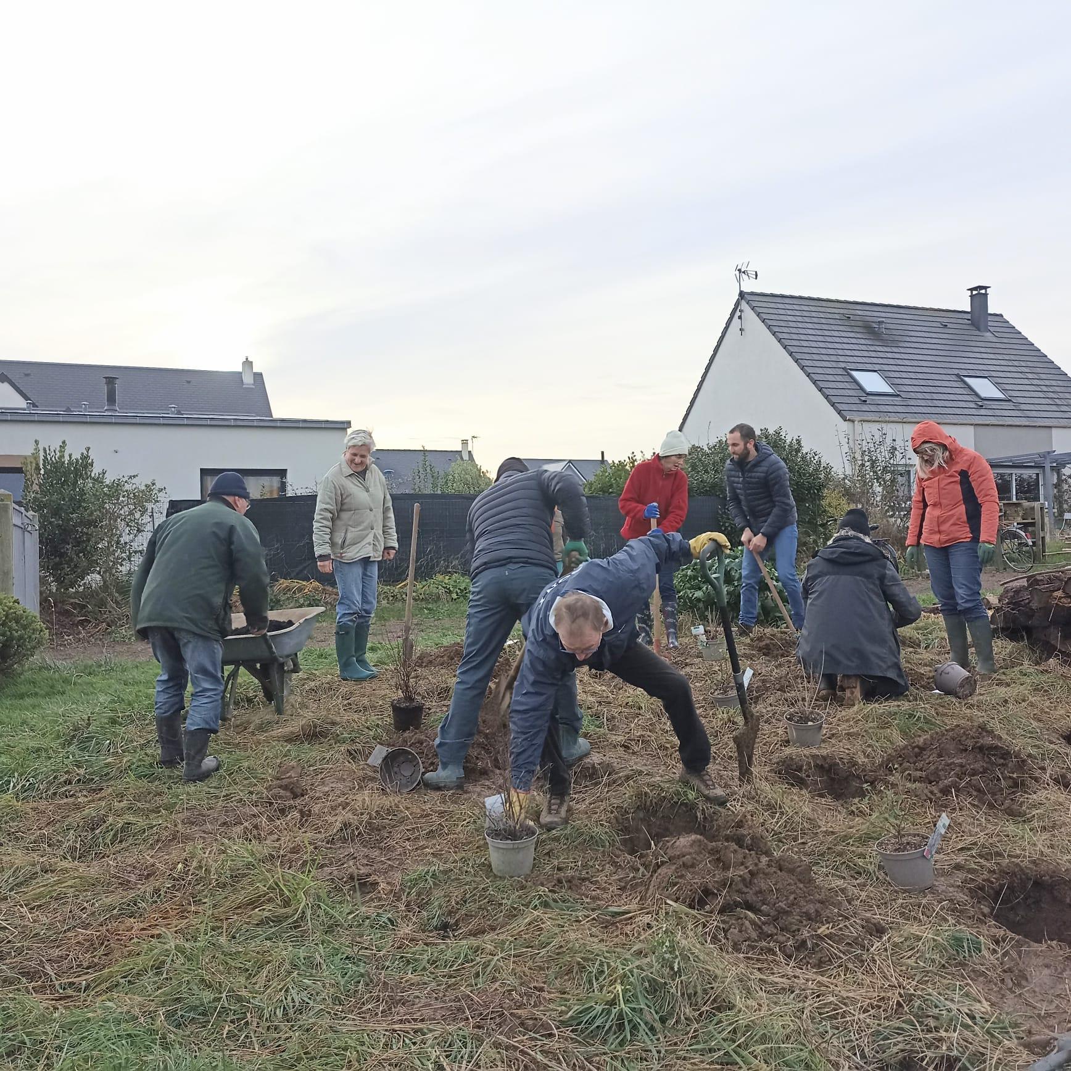
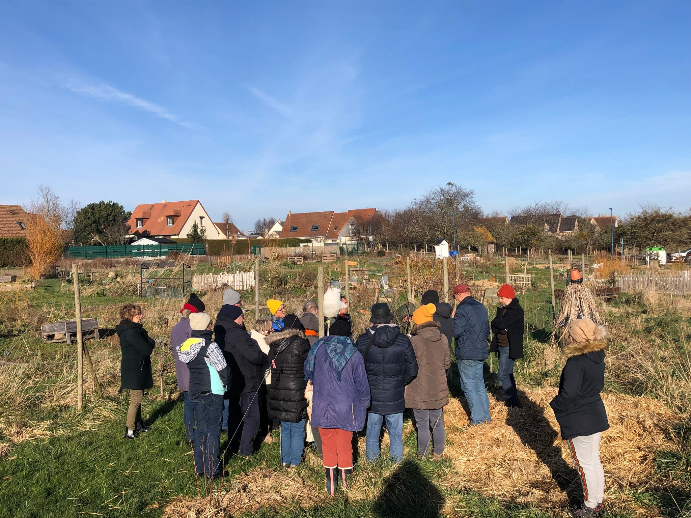
2023: Renouvellement de la convention
Portes ouvertes en mai
Chantiers d’entretien des parties communes (2/mois)
Chantiers hebdomadaires sur la parcelle collective
Apéritifs et repas conviviaux
Week-end “plantations” (bosquet décoratif à l’entrée et participation à TEN)
Atelier
“taille d’arbres fruitiers”
2024:
Des panneaux d’information pour mieux établir le lien LE/JP
Une plus grande ouverture vers un nouveau public (ateliers,...)
L’ouverture du JP pour AAJ le dimanche 2 juin 2024

Slide 11
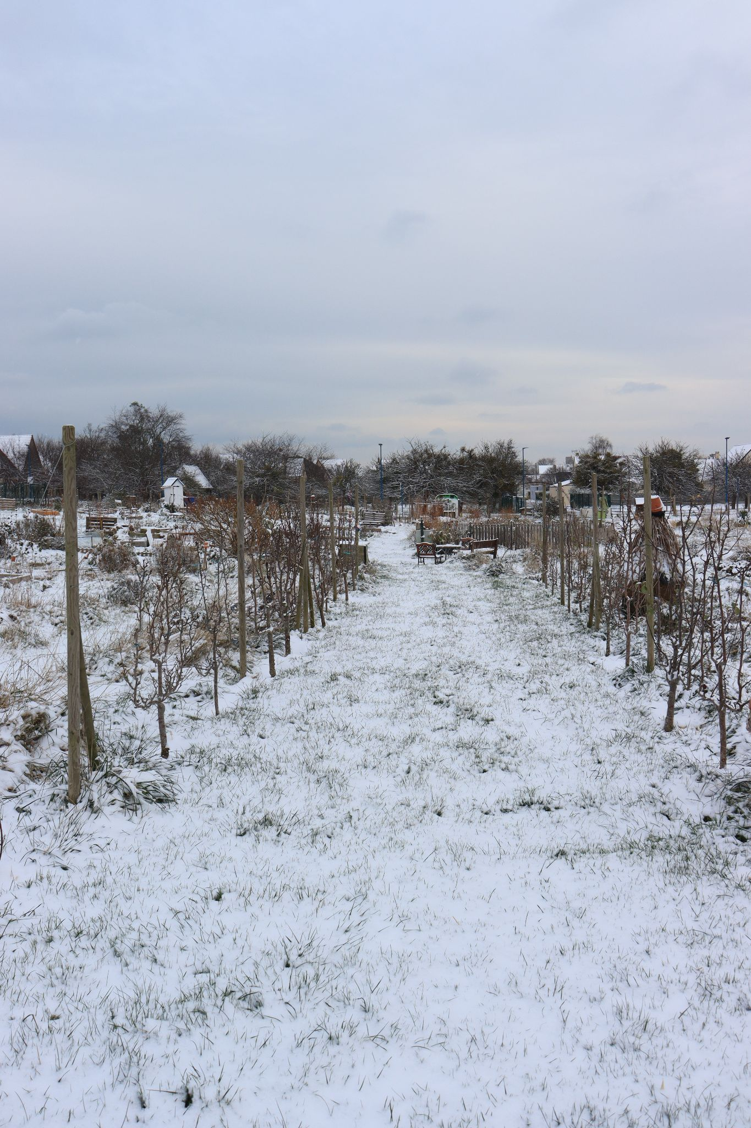
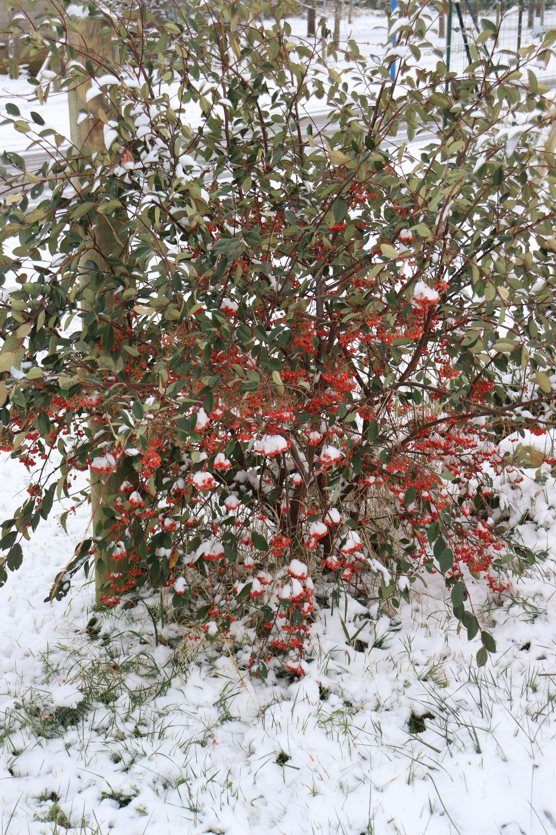
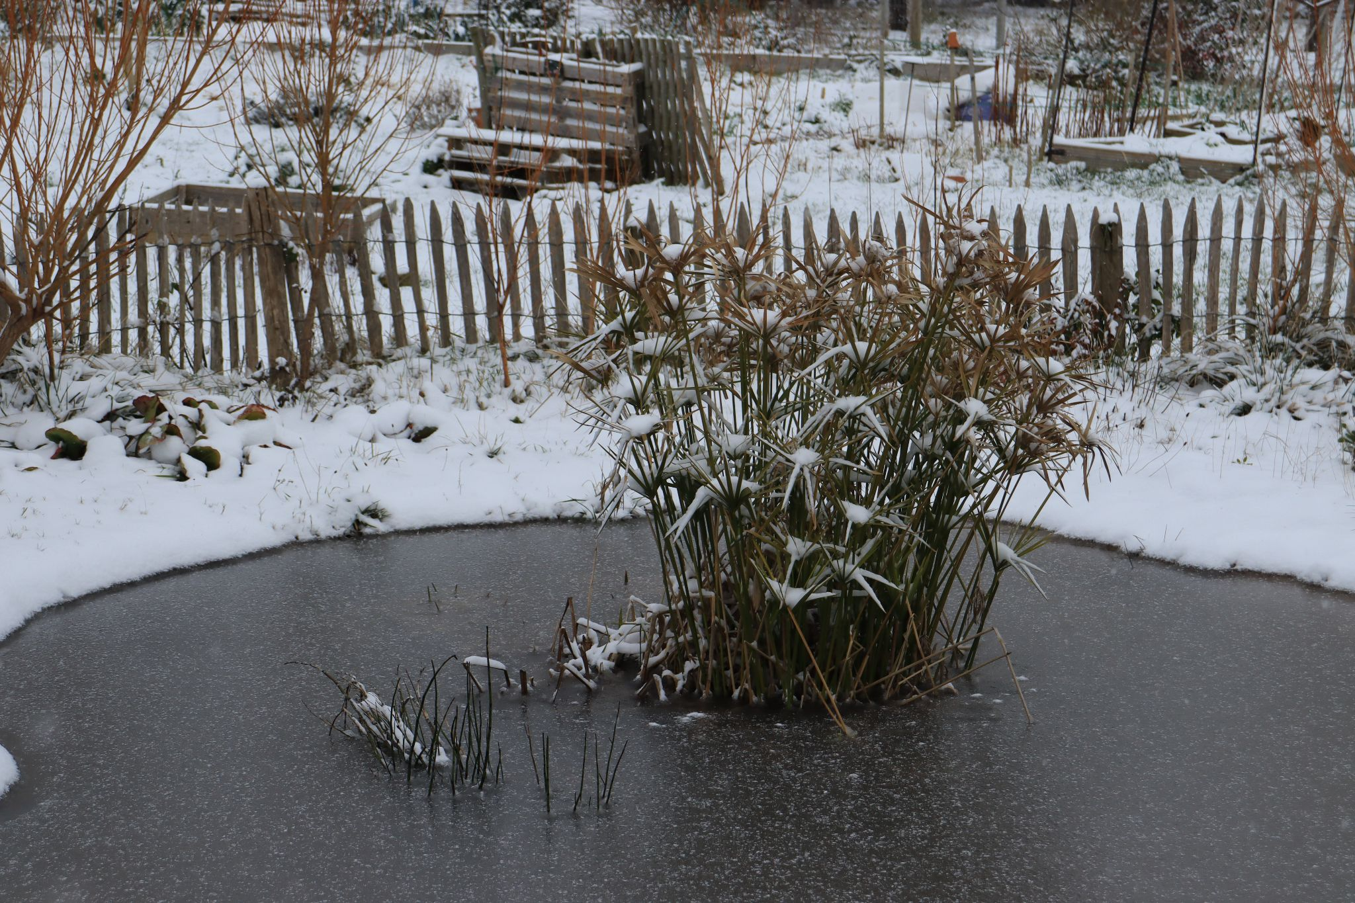
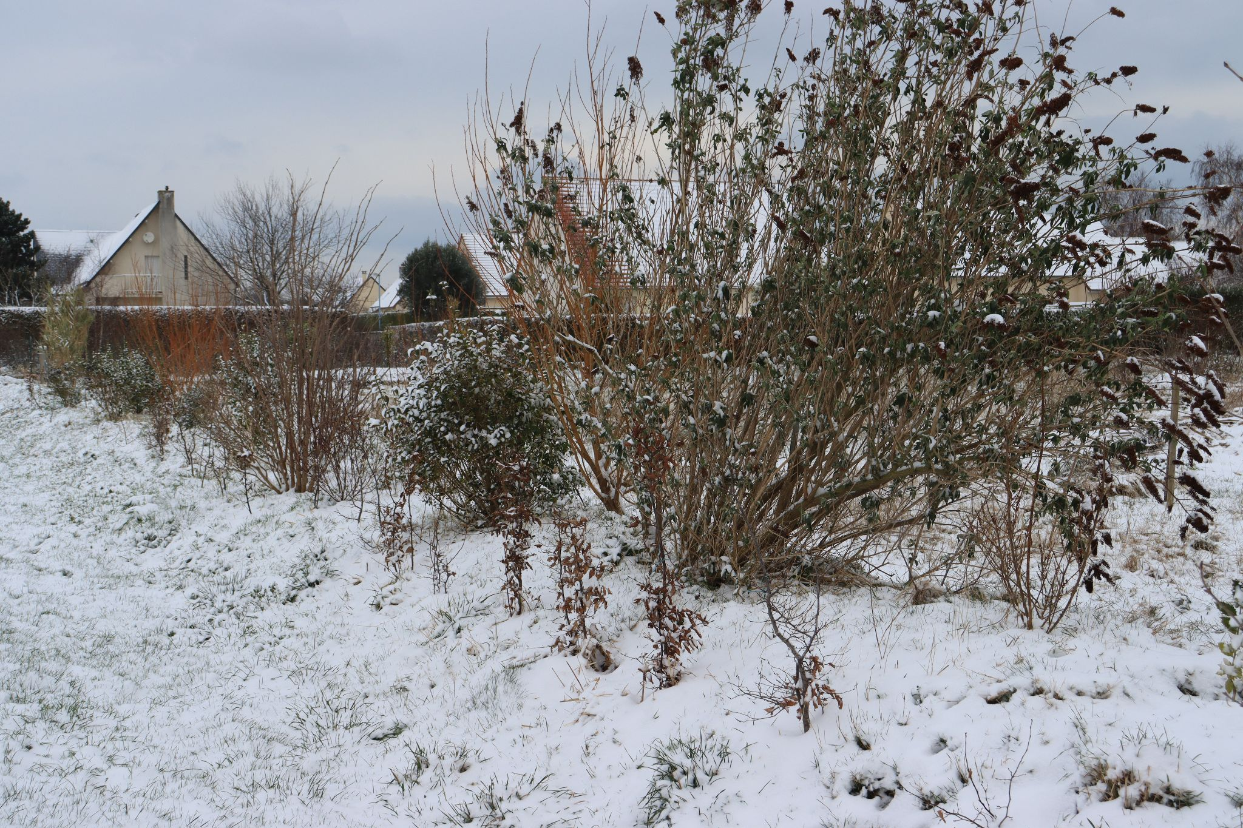
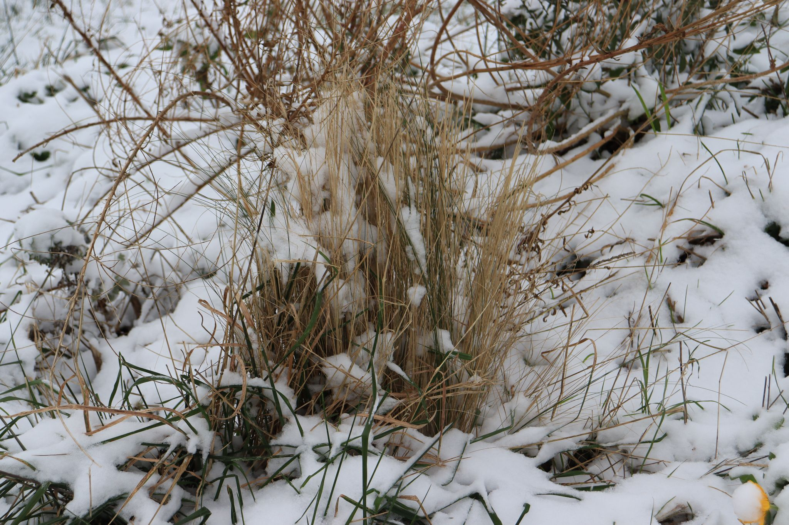
… et pour le plaisir…

Slide 12
NETTOYAGE DE PLAGE

Slide 13
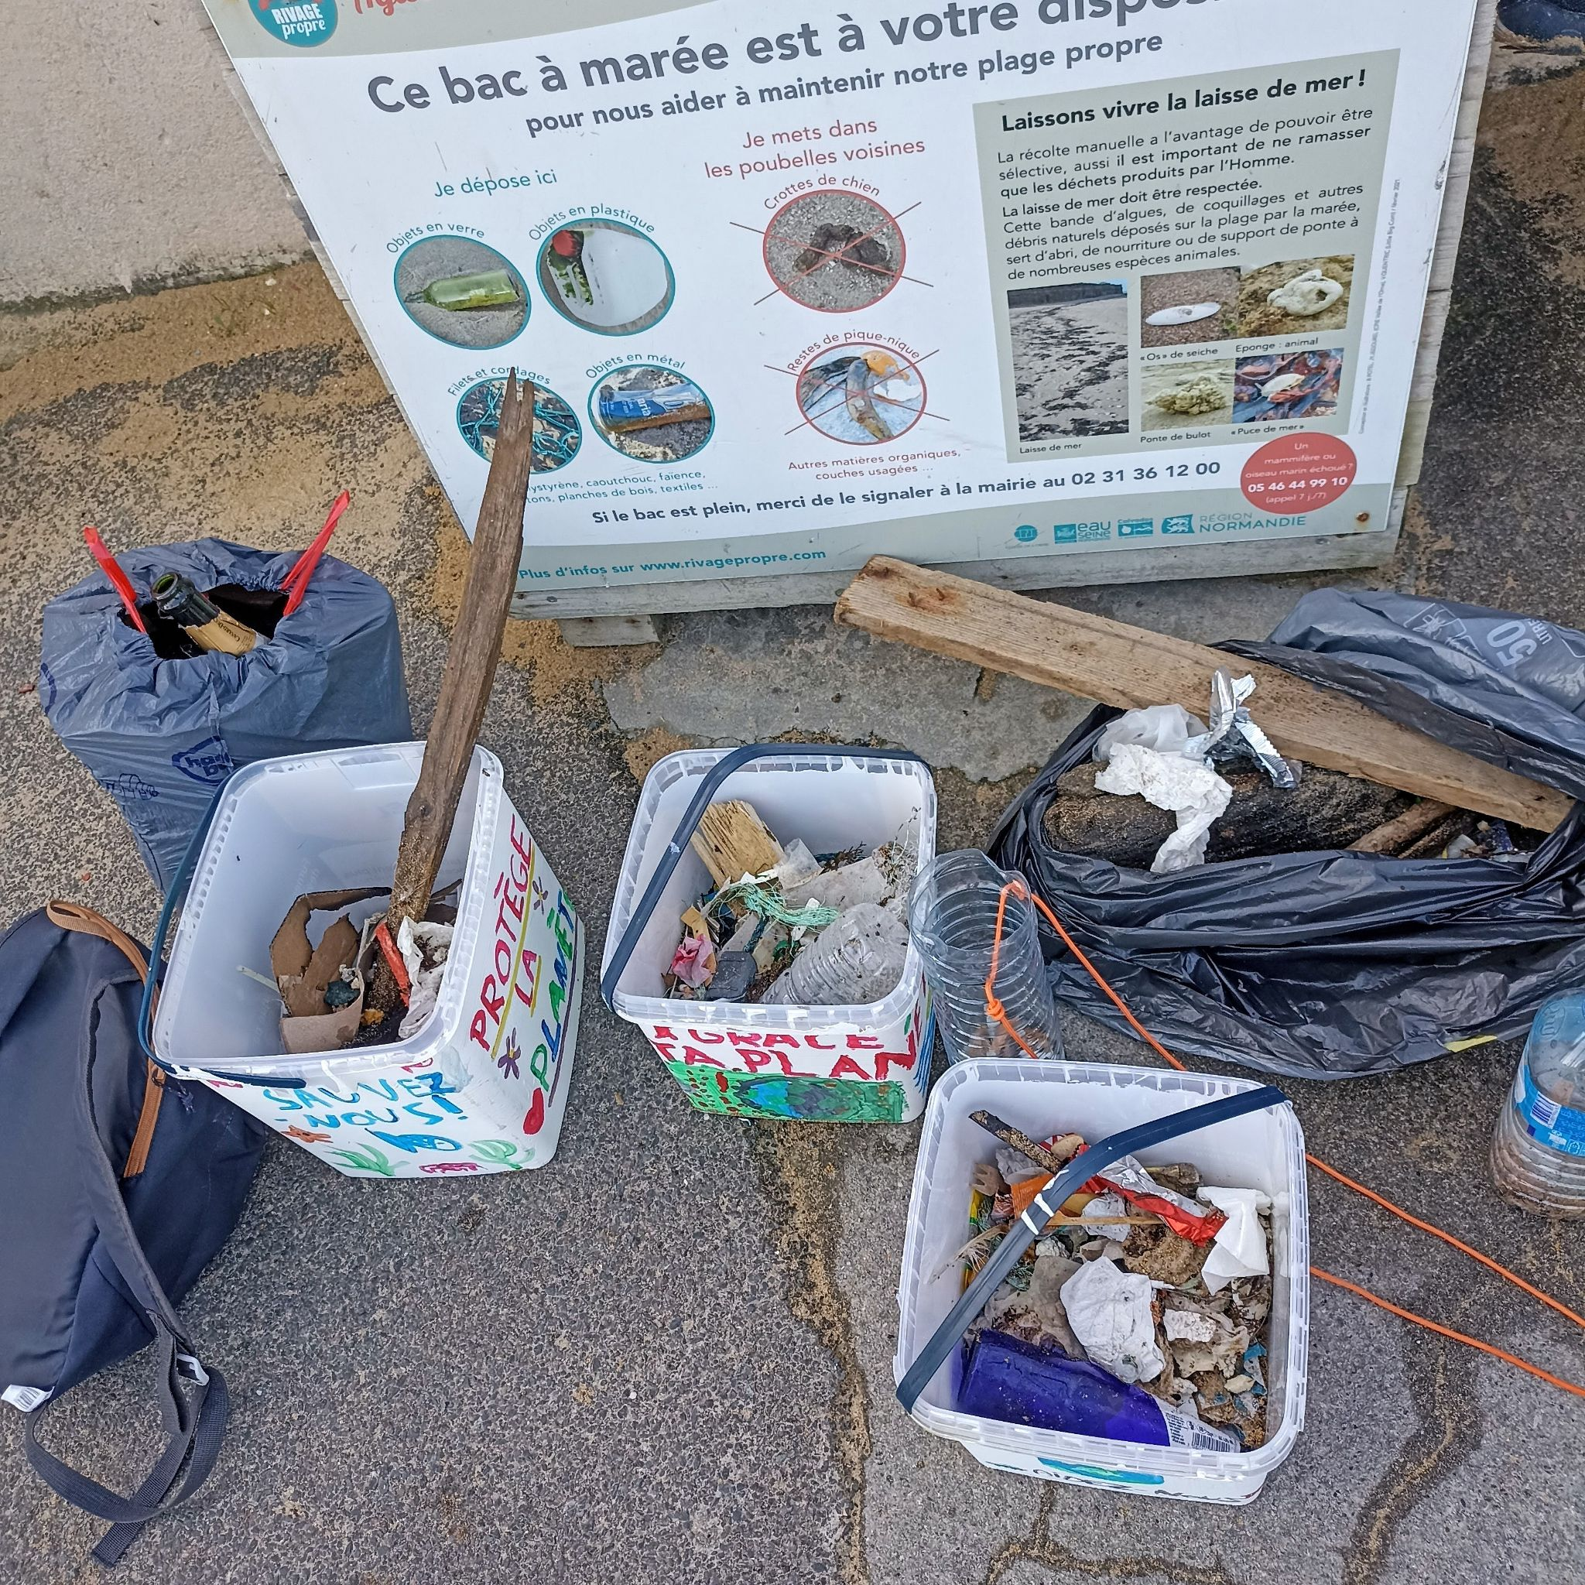
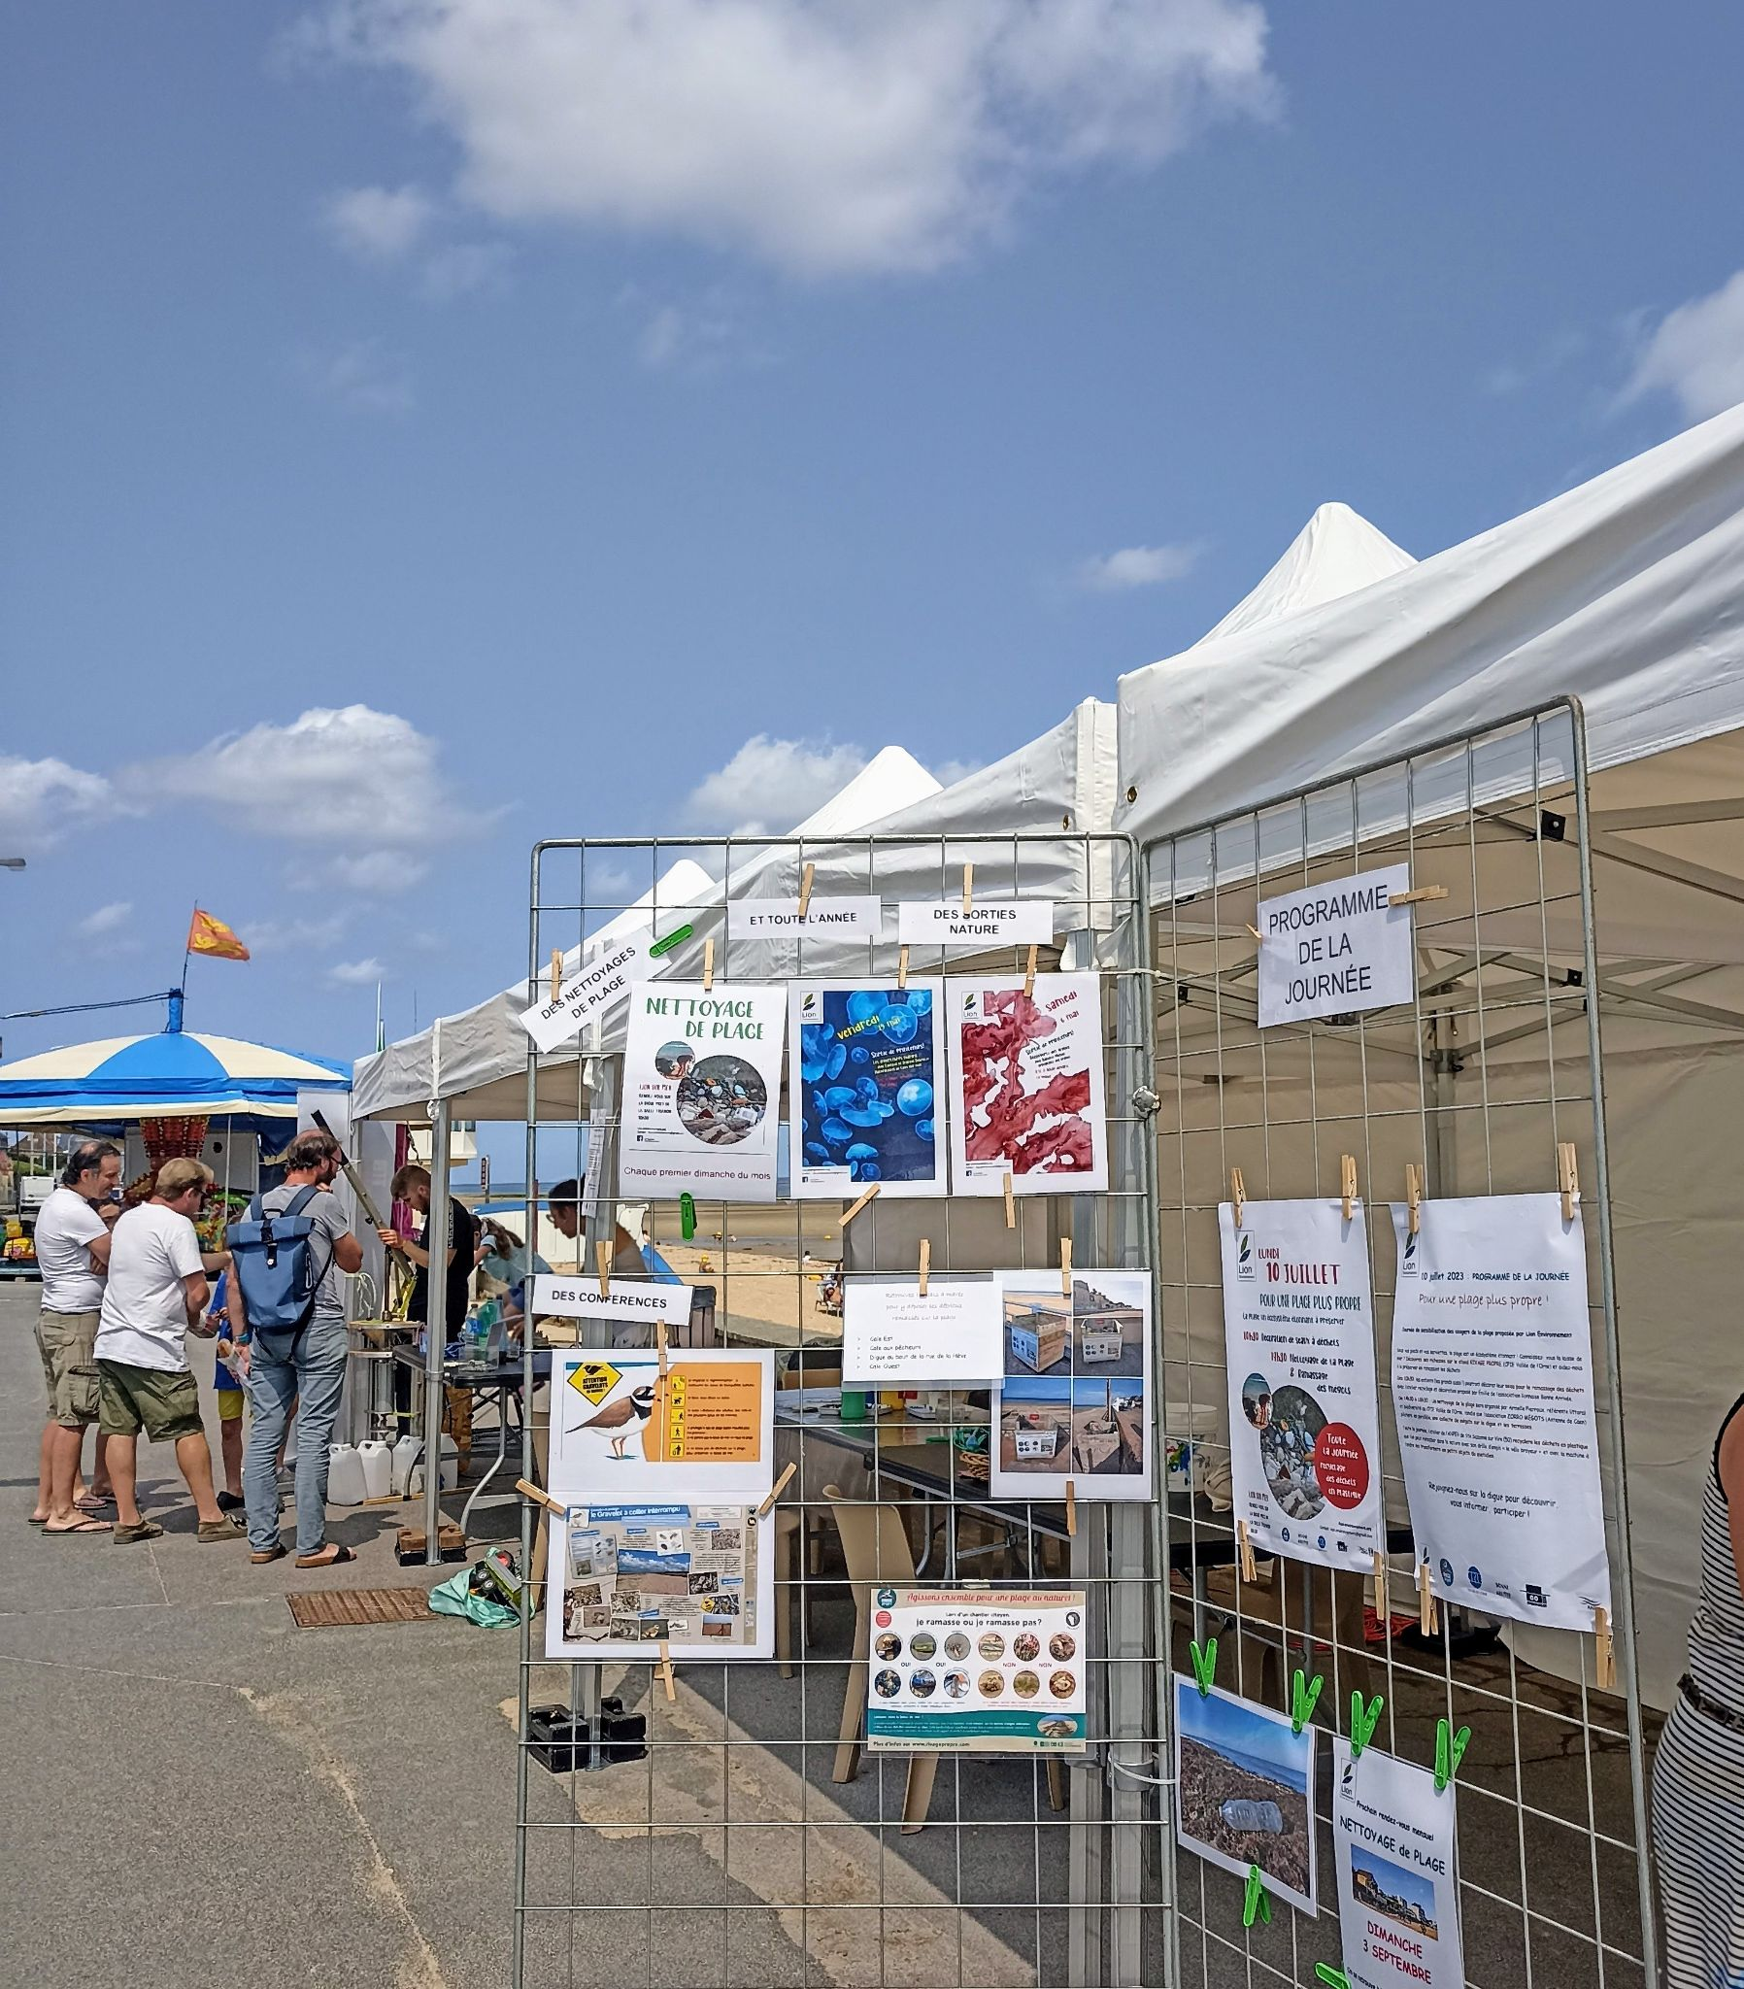
NETTOYAGE DE PLAGE organisé
ou par apport volontaire dans les bacs à marée
Le nettoyage de plage est organisé chaque premier dimanche du mois, de septembre à mai.
Des animations
Juillet 2023 “Pour une plage plus propre”
Octobre 2023 Festival “Tous sentinelles de la mer, Plages vivantes…sans déchets”
2024 poubelles pour recyclables sur la digue ??

Slide 14
INCROYABLES COMESTIBLES

Slide 15
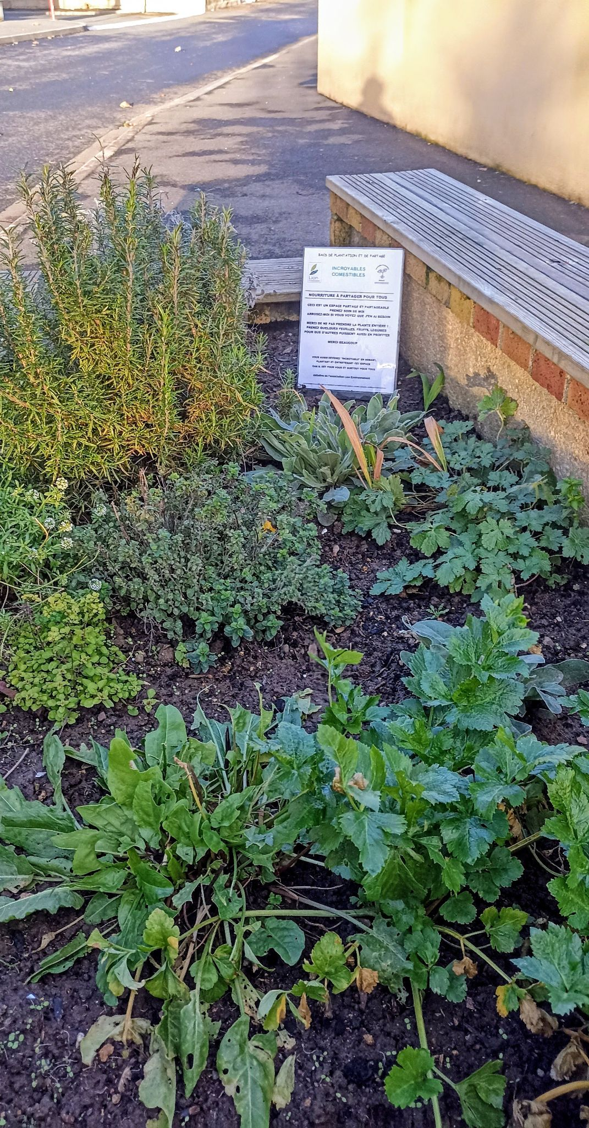
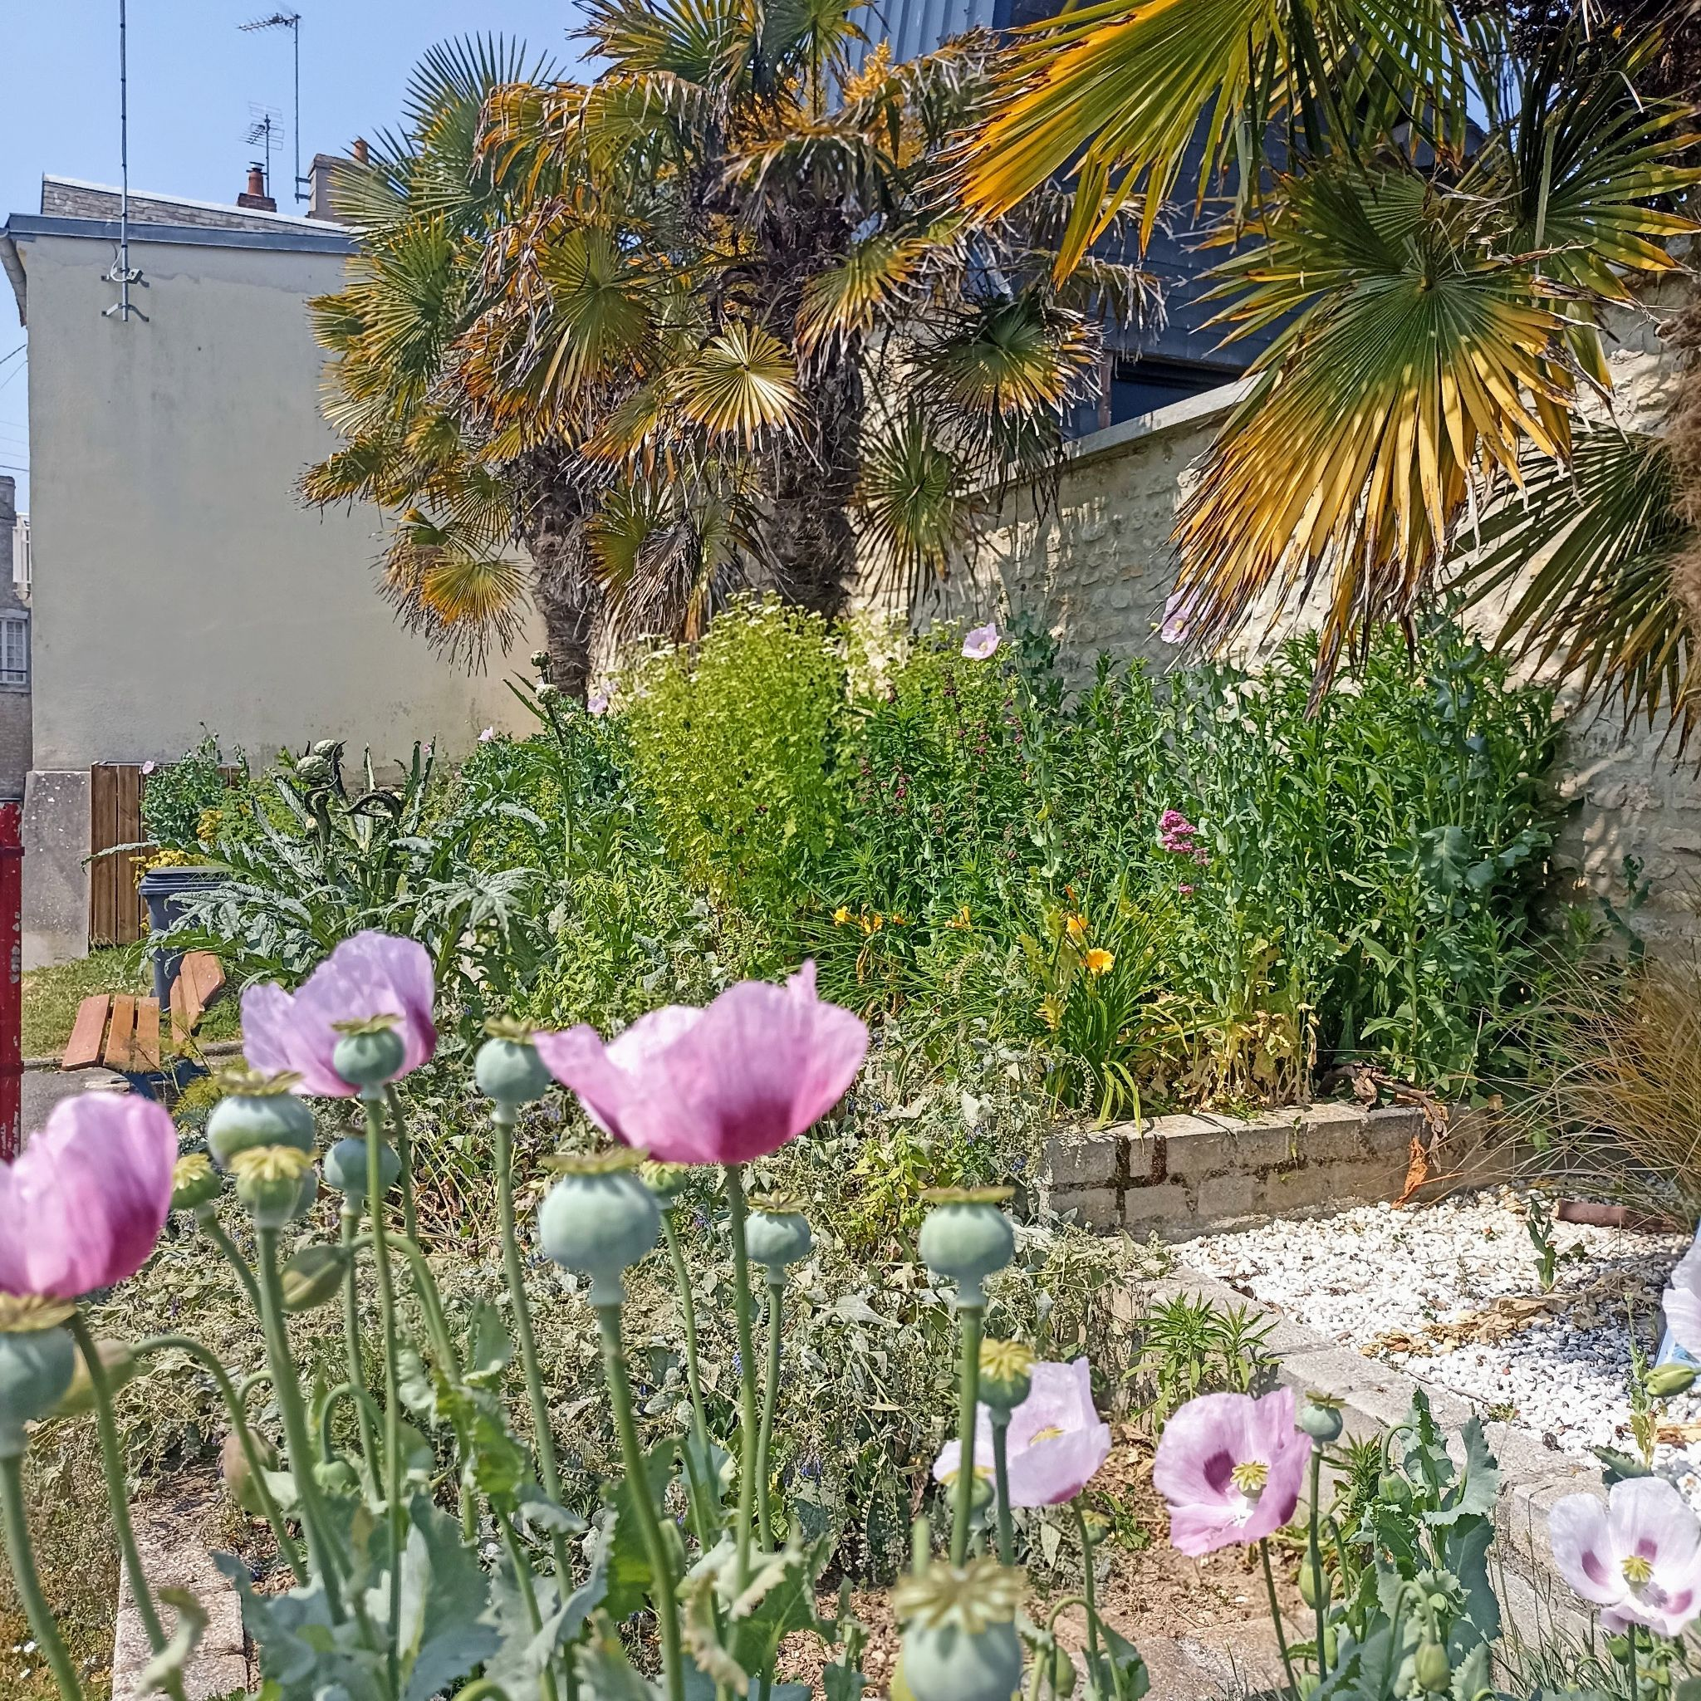
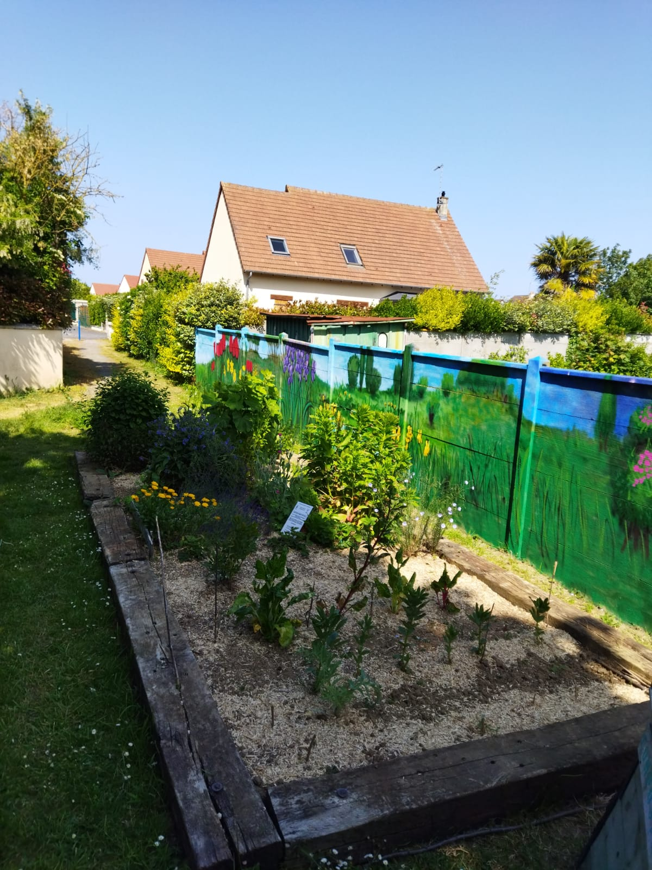
INCROYABLES COMESTIBLES
Des espaces à jardiner accessibles à tous
3 espaces dédiés :
•Rue du stade
•Place Pasteur
•Allée de la mare
Sur chacun , une équipe de riverains motivés pour l’entretien
2024 : un quatrième espace ??

Slide 17
AU PIED DU MUR
CEn 2024 : 40 pieds de murs identifiés Lion Environnement, mais aussi
sur la commune de nombreux pieds de mur ont émergé, mais sans demande de notre logo.
des demandes de logos, mais la végétalisation n’est pas toujours présente.
Et parfois, avec le temps, le logo s’estompe.

Slide 18
AU PIED DU MUR
Le service des espaces verts de la commune est demandeur
des pieds de murs seront créés partout où cela sera possible rue du maréchal Foch.
proposition de fabrication de petites pancartes là où on ne peut pas taguer le mur.

Slide 19
COMMUNICATION
SYSTÈME D’INFORMATION

Slide 20
SYSTEME D’INFORMATION
Recherche d’une personne pour aider sur la gestion du site Lion Environnement.

Slide 21
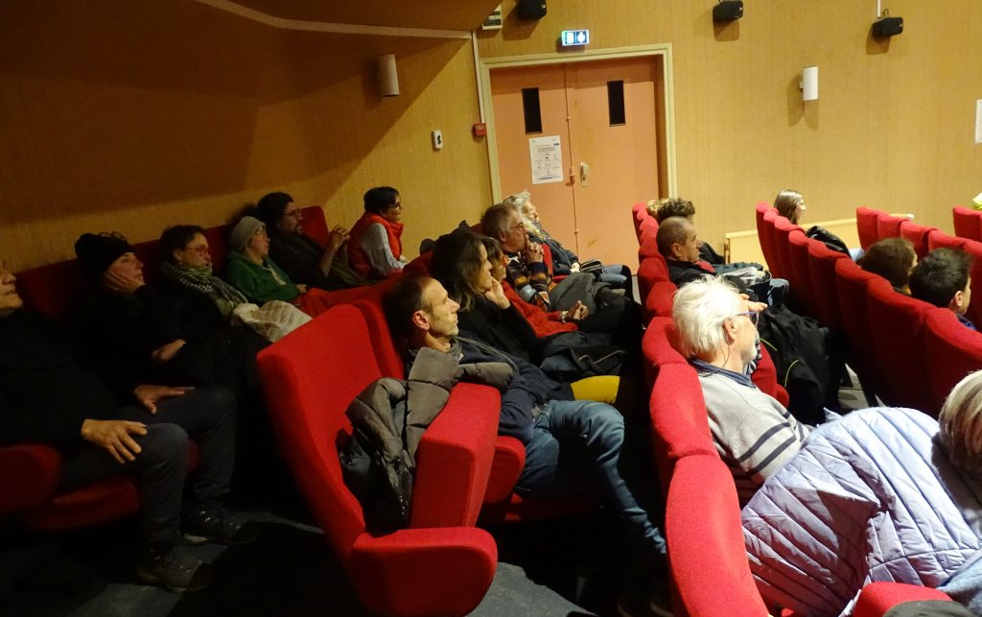
Film - débat

Slide 22
En 2023
3 projections suivies de débat:
“le grand secret du lien”
“la fabrique des pandémies”
et depuis 5 ans notre participation au festival Alimenterre sur le côte de Nacre. Cette année: “tu nourriras le monde”
une fréquentation variable, entre 30 et 40 personnes
des projets pour 2024
le vendredi 23 février : “la rivière” de D. Marchais. La projection sera suivie d’un débat sur l’eau qui arrive à notre robinet.
un film sur le loup.

Slide 23
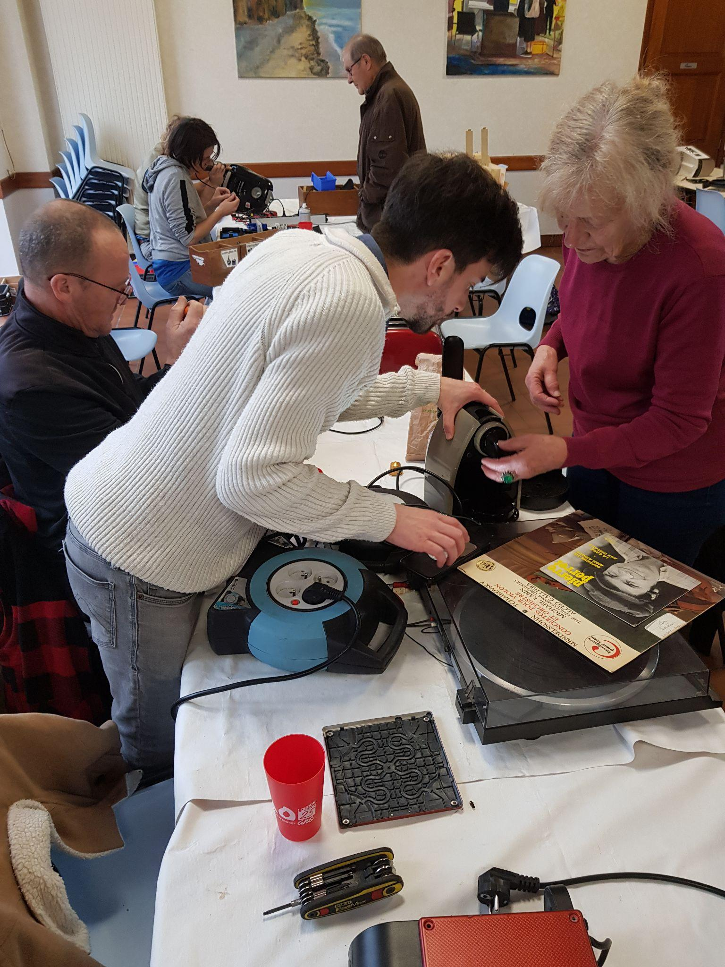
Evénements- Ateliers

Slide 24
événements- ateliers:
La fresque du climat avec la participation du CMJ en octobre.
A la galerie Trianon, une exposition
“2100. odyssée de l’estuaire”
réparation électroménager avec la Générale Marabille en novembre

Slide 25
TERRITOIRE ENGAGÉ
POUR LA NATURE
(TEN)

Slide 26
TERRITOIRE ENGAGÉ POUR LA NATURE
Programme d’installation de nichoirs à martinet noir
2 nouveaux sites équipés en 2023
école primaire : 4 nichoirs doubles
rue Galliéni : 4 nichoirs double

Slide 27
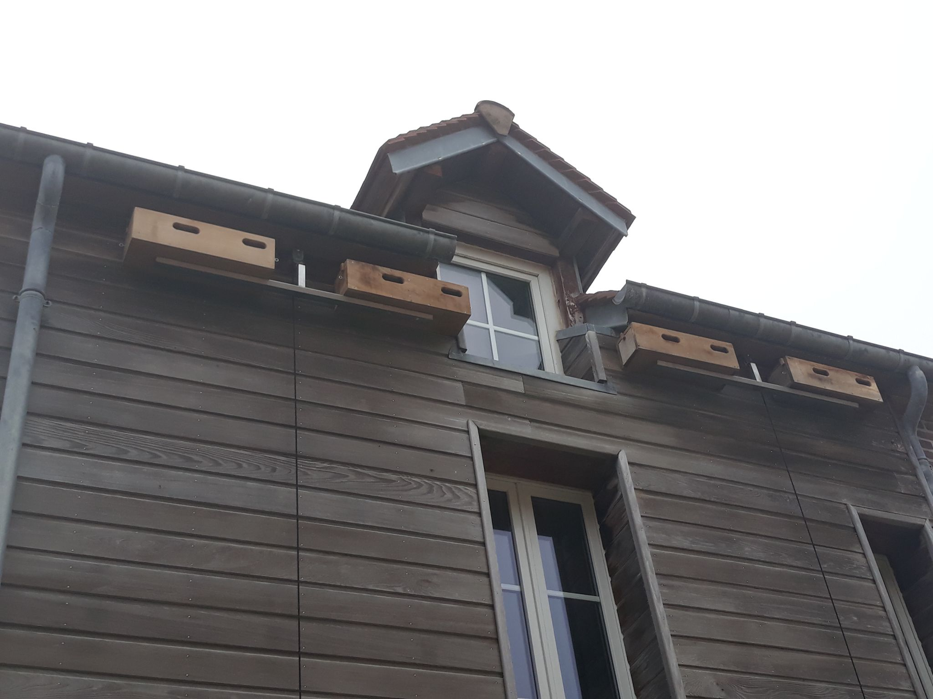

Slide 28
TERRITOIRE ENGAGÉ POUR LA NATURE
Programme d’inventaire de la biodiversité
1 sortie sur les invertébrés marins
1 sortie sur les algues
importante progression sur la liste d’oiseaux

Slide 29
TERRITOIRE ENGAGÉ POUR LA NATURE
Programme de plantation d’arbres
2 séquences de plantation les 9 et 10 décembre
Compléments en 2024 le long de la piste cyclable vers Luc

Slide 30
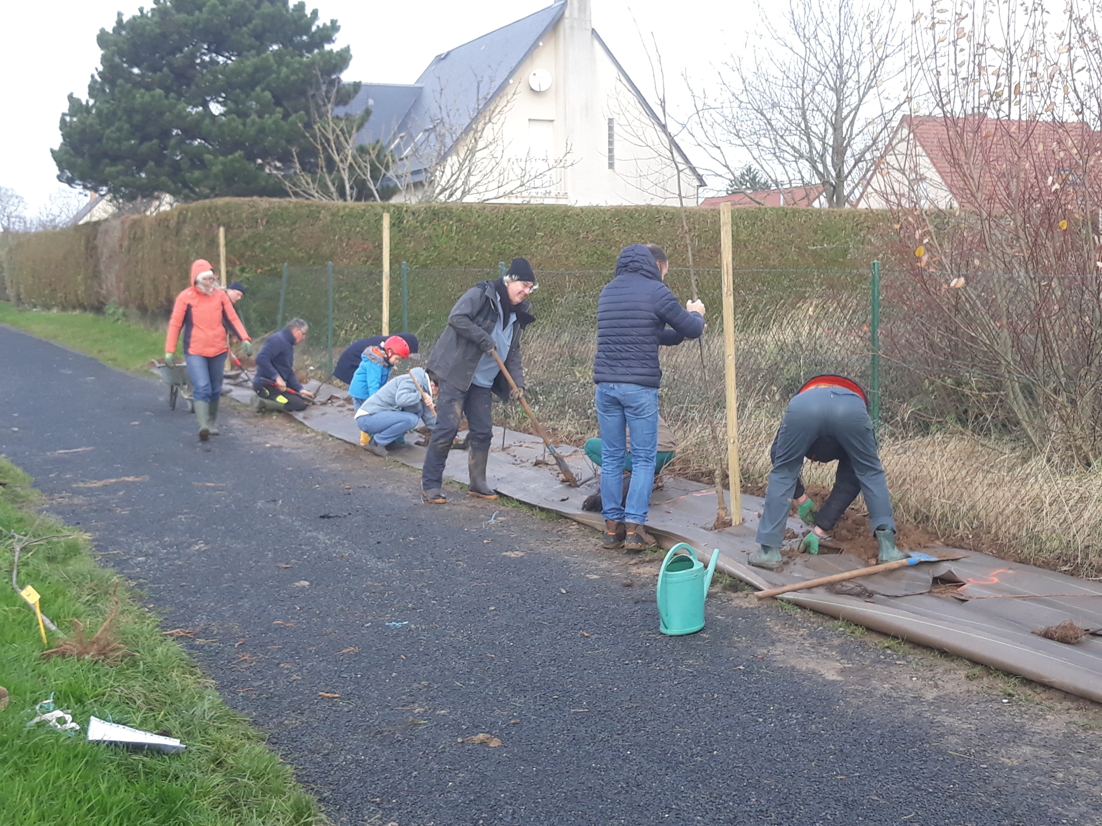

Slide 31
BILAN FINANCIER 2023

Slide 32
BILAN FINANCIER 2023
Solde CM (31/12/2022): 3 536 €
RECETTES CHARGES
Adhésions 2 375 €
Subvention Commune 1 690 €
Evènements 1 232 €
Sorties/Ateliers 0 €
TOTAL RECETTES 5 297 €
Assurance 0 €
Jardin Partagé 966 €
Art au Jardin 1 409 €
Films/Conférences 357 €
Sorties/Ateliers 35 €
AMAP 146 €
Frais admin. (site internet, fournitures, banderoles) 113 €
Nettoyage de plage 50 €
TOTAL DEPENSES 3 077 €
Solde CM (31/12/2023): 5 673 €

Slide 33
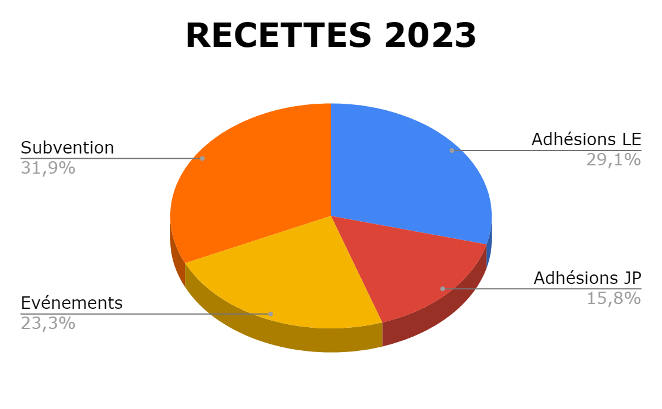
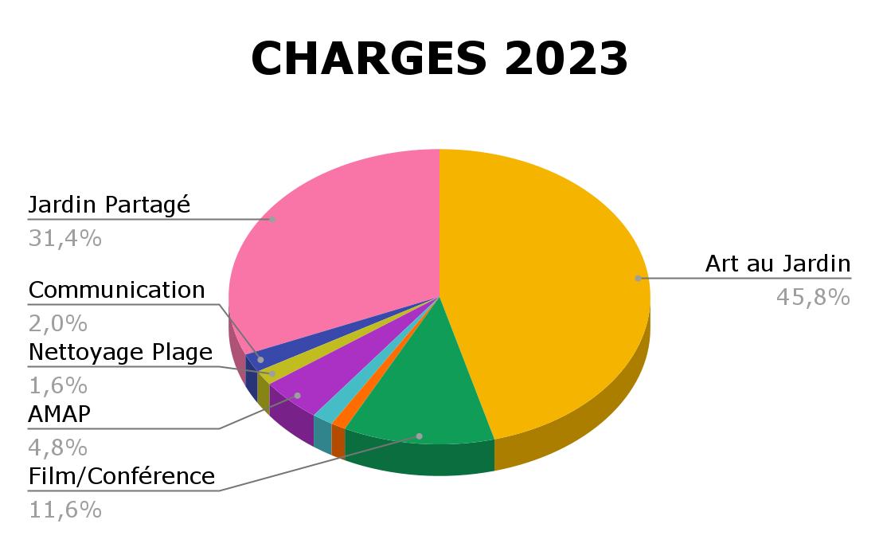

Slide 34
PRÉVISIONS 2024

Slide 35
BUDGET PREVISIONNEL 2024
Solde CM (31/12/2023): 5 673 €
RECETTES DEPENSES
Adhésions LE 1 500 €
Adhésions JP 800 €
Subvention Commune 1 000 €
Evènements/Sorties 780 €
TOTAL RECETTES 4 080 €
Assurance 275 €
Banque 30 €
Frais administratifs €
Art au Jardin 1 480 €
Nettoyage Plage 50 €
Jardin Partagé 1 500 €
Films/Conf. €
Sorties/Ateliers €
Inc.Com./Végétalisation 50 €
AMAP 150 €
Divers (site internet, fournitures, banderoles) 500 €
TOTAL DEPENSES 4 035 €
Trésorerie €

Slide 36
VOTES
Rapport activités
Projets 2024
Bilan 2023

Slide 37
Elections au CA 2024
Démissions:
Bruno de Larminat
Renouvellements :
Annick Dubois
Cécile Girard-Pécarrère
Candidats:
X…

